Slide 1
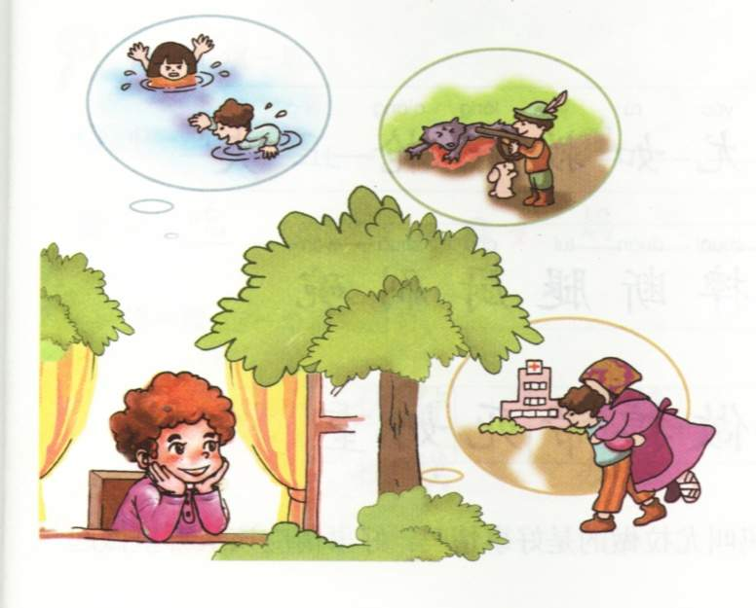
好 事 情
学法
生字
课文
问题
作业

Slide 2

学习方法：
（1）读课文，找生字，记字音。
（2）再读课文，标出自然段。
（3）（联系课文插图）读懂句子，读通句子。
返回

Slide 3

你会读吗
zuò
diào
dài
做
掉
带
sǐ
nǎi
zhòng
死
奶
重
下一页

Slide 4

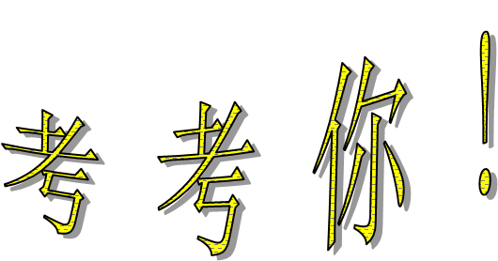
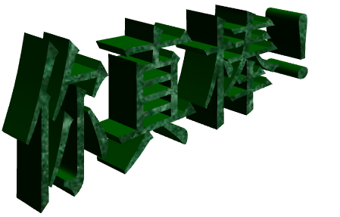

事情
尤拉
如果
狼
救
开枪
脑袋
正
好
夹着
奶奶
摔断腿
厨房
刷碗
打扰
委屈
返回

Slide 5
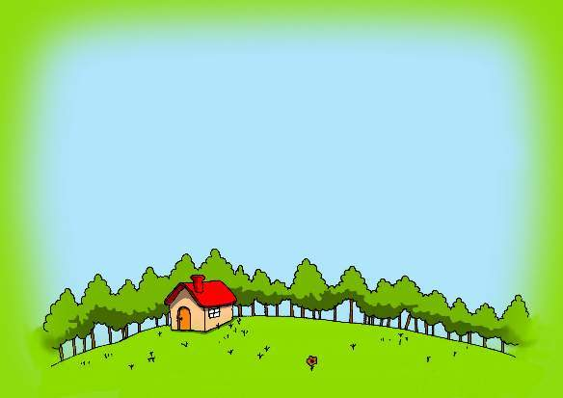

好事情
早上，尤拉醒了。他看看窗外，天气很好，于是想做点什么好事情。
他想：“如果马莎掉到河里，我就跳下去救她！”恰好马莎来了，她说：“尤拉，带我到山上玩吧！”“不，别打扰我想事情！”尤拉说。马莎委屈地走开了。
下一页

Slide 6

尤拉又想：“如果狼来抓小狗，我就开枪把狼打死。”正好小狗跑来了，它对尤拉抬起脑袋，摇摇尾巴：“尤拉，给我点水喝吧。”“走开，我正在想事情。”尤拉说。小狗夹着尾巴跑开了。
下一页

Slide 7

尤拉接着想：“如果奶奶不小心摔断了腿，我就背着她去医院。”正好奶奶在厨房喊尤拉：“小尤拉乖乖，帮奶奶刷碗吧。”“您自己刷吧，我的事情更重要！”尤拉大声说。
下一页

Slide 8

尤拉想来想去，想不出该做什么好事情，就去问妈妈。妈妈抚摸着尤拉的头，说：“你可以带马莎去玩，给小狗喝水，帮奶奶刷碗。”
返回

Slide 9

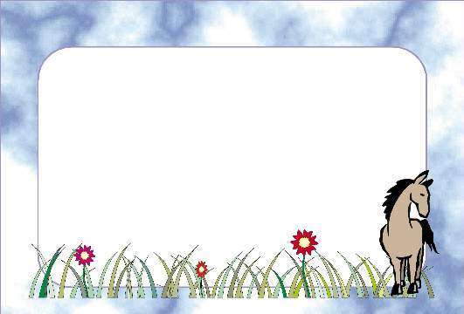
你读懂了吗？
课文的哪儿告诉你们尤拉想做这些好事情的？找出来读一读。
读一读写尤拉的想法的句子。
马莎、小狗、奶奶要尤拉做的是什么事情呢？请你们在课文里画出来，并读好它。好吗？
马莎要尤拉带她去玩，小狗向他要水喝，奶奶要他帮助洗碗，尤拉有没有帮助他们呢？他是怎么做、怎么说的？

Slide 10
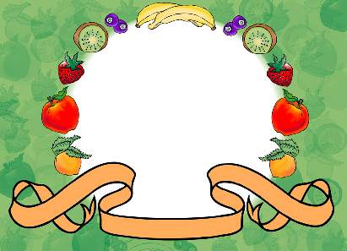
读一读
（1）“尤拉，带我到山上玩吧！”
（2）“尤拉，给我点水喝吧。”
（3）“小尤拉乖乖，帮奶奶刷碗吧。”
返回

Slide 11
读一读
（1）“不，别打扰我想事情！”
（2）“走开，我正在想事情。”
（3）“您自己刷吧，我的事情更重要！”
返回

Slide 12
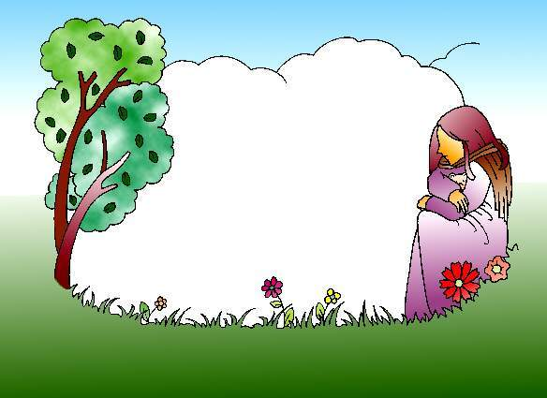
思考：
1、你认为尤拉长大了吗？
2、想一想，怎样才能算“长大”了？你觉得自己长大了吗？

Slide 13

